Slide 1
ROAR FAITHFULNESS TEST · RESULTS SUMMARY
ทดสอบความน่าเชื่อถือของ SHAP
ด้วยวิธี Remove-And-Retrain (ROAR)
Explanation Faithfulness Testing on MTBLS242 Serum NMR Metabolomics
จาก “SHAP บอกว่าอะไรสำคัญ” → สู่ “พิสูจน์ด้วยการทดลองจริงว่าสำคัญจริง”
MTBLS242 · n=177 (preop=106, 12-month=71) · 21 metabolites · XGBoost + SHAP

Slide 2
แรงจูงใจ (MOTIVATION)
SHAP จัดอันดับฟีเจอร์ได้ แต่ไม่ได้พิสูจน์ว่าฟีเจอร์นั้นสำคัญจริง
ปัญหาของ SHAP เพียงลำพัง
SHAP บอกว่าโมเดล “ใช้” ฟีเจอร์ไหนในการทำนาย แต่ไม่ได้ยืนยันว่าฟีเจอร์นั้นมีผลเชิงสาเหตุจริง หรือเป็นเพียง artifact / ตัวแปรที่บังเอิญสหสัมพันธ์กับผลลัพธ์
แนวคิดของ ROAR (Remove-And-Retrain)
ลบฟีเจอร์อันดับต้นตามคะแนน SHAP ออกทีละชุด แล้วเทรนโมเดลใหม่ทั้งหมด — เปรียบเทียบผลกับการลบฟีเจอร์แบบสุ่มจำนวนเท่ากัน
ถ้า SHAP ถูกต้องจริง การลบแบบมีข้อมูล (informed) ต้องทำให้ประสิทธิภาพลดลง “มากกว่า” การลบแบบสุ่มอย่างชัดเจน
2

Slide 3
PROTOCOL · MTBLS242 SERUM ¹H-NMR
ชุดข้อมูล วิธีการ และผลลัพธ์พื้นฐานของโมเดล
ข้อมูลและวิธีการ
ผลลัพธ์พื้นฐาน (Baseline, k=0)
MTBLS242 serum ¹H-NMR · n=177
preop n=106 vs 12-month n=71
21 quantified metabolites
Model: XGBoost (max_depth=3)
Evaluation: Stratified 5-fold CV × 10 repeats
Removal checkpoints: k = 1, 3, 5, 8, 11
Random-removal control: 30 draws / k
Mean PR-AUC
0.972 ± 0.024
Top-3 SHAP-ranked metabolites (baseline)
1. Dimethyl sulfone
2. isopropanol
3. methanol
→ ทั้ง 3 ตัวคือ known laboratory / exogenous artifacts
3

Slide 4
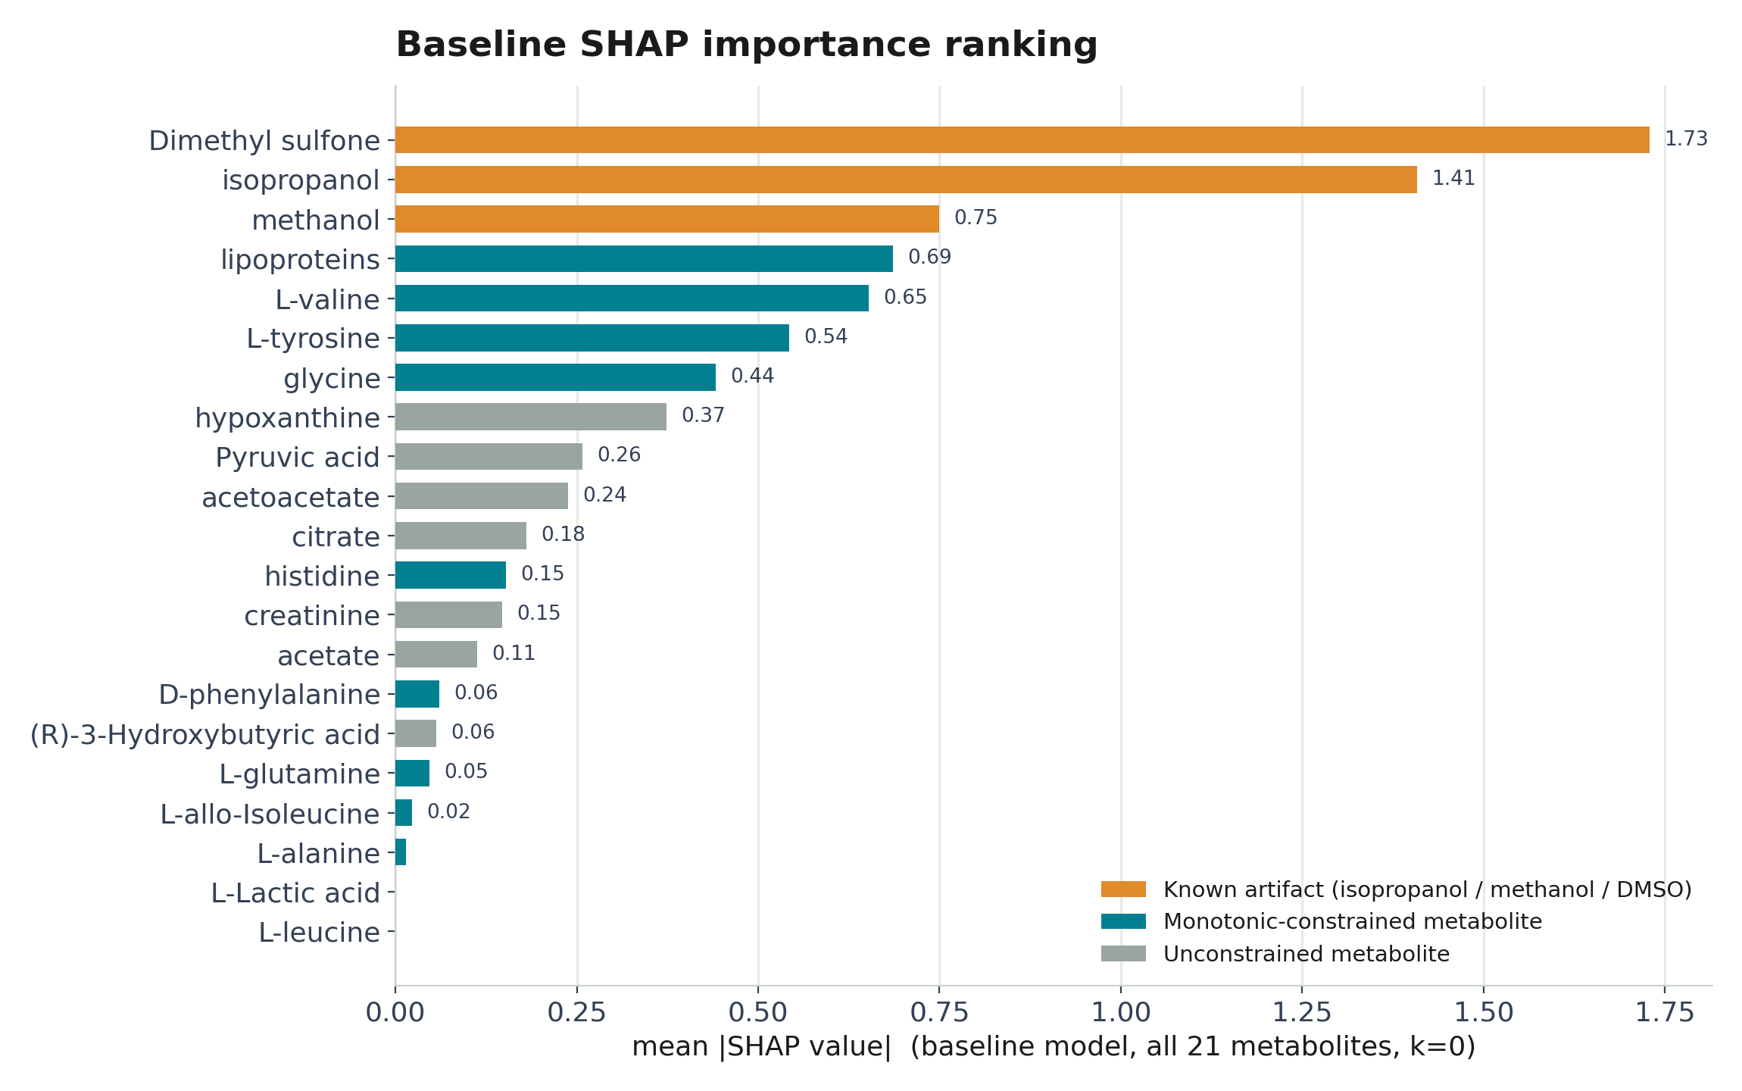
RESULT 1 · BASELINE EXPLANATION
อันดับความสำคัญจาก SHAP: 3 อันดับแรกคือสารปนเปื้อนที่รู้จัก ไม่ใช่ชีววิทยา
mean |SHAP value| ของเมตาโบไลต์ทั้ง 21 ตัวจากโมเดล baseline (ใช้ฟีเจอร์ครบทั้ง 21 ตัว)
Dimethyl sulfone, isopropanol และ methanol คือ 3 อันดับแรกที่ SHAP ให้ความสำคัญสูงสุด — ทั้งสามตัวเป็น known laboratory/exogenous artifacts ไม่ใช่สารชีวภาพที่เกี่ยวกับโรคอ้วน
นี่คือเหตุผลที่ต้องทดสอบต่อด้วย ROAR แทนที่จะเชื่อคะแนน SHAP ตรง ๆ
4

Slide 5
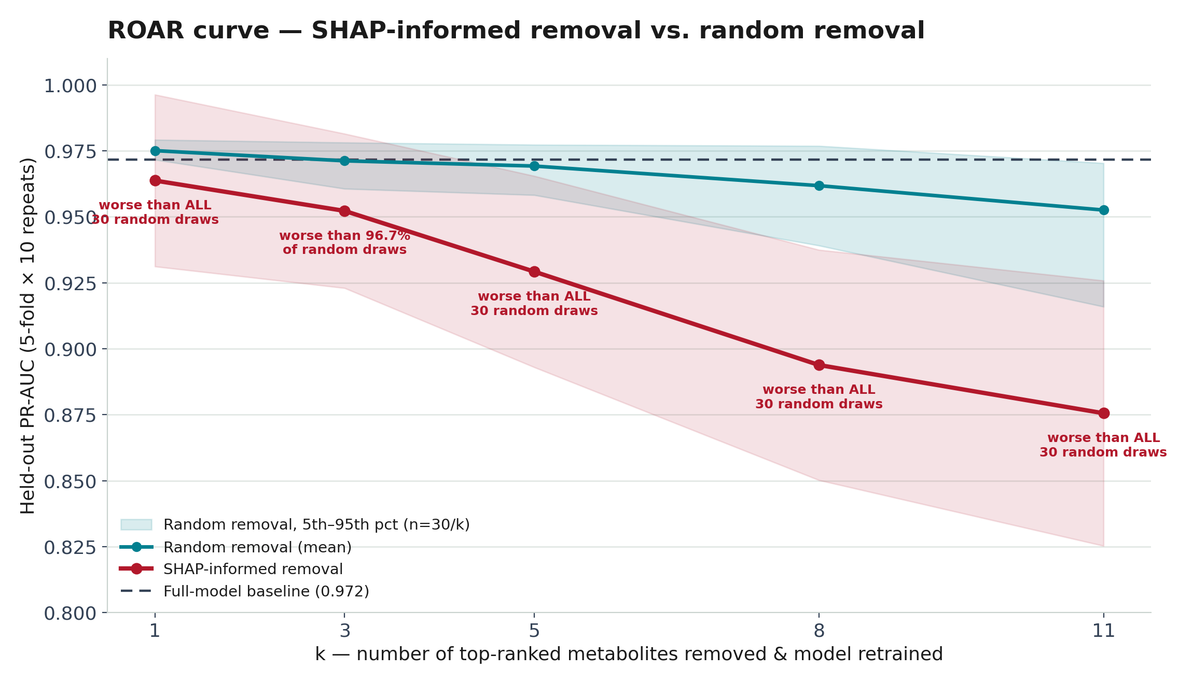
RESULT 2 · ROAR CURVE (ผลลัพธ์หลัก)
ลบฟีเจอร์ตาม SHAP → ประสิทธิภาพร่วงเร็วกว่าและต่ำกว่าการลบแบบสุ่มเสมอ
Held-out PR-AUC เปรียบเทียบระหว่างการลบแบบ informed (ตาม SHAP) และการลบแบบสุ่ม 30 ครั้ง ที่ k = 1, 3, 5, 8, 11
ที่ทุกค่า k การลบแบบ informed แย่กว่าเกือบทุกครั้งของการลบแบบสุ่ม (percentile ≤ 3.3% แทบทุกจุด) — เป็นหลักฐานว่า SHAP ranking สะท้อนฟีเจอร์ที่โมเดล “พึ่งพา” จริง ไม่ใช่บังเอิญ
5

Slide 6
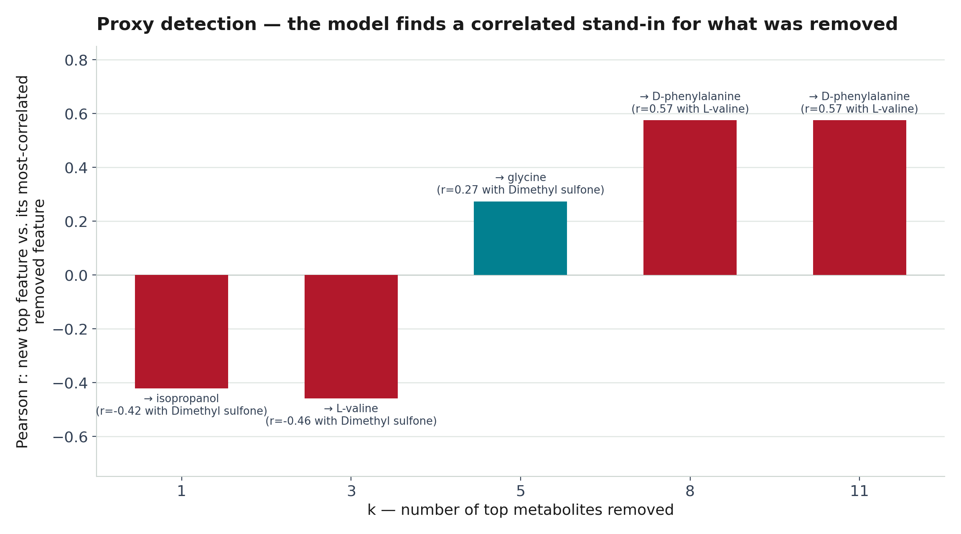
RESULT 3 · PROXY DETECTION
เมื่อฟีเจอร์อันดับต้นถูกลบ โมเดลหาตัวแทนที่สหสัมพันธ์กันมาใช้แทนทันที
ที่แต่ละ k, feature ที่กลายเป็นอันดับ 1 ใหม่หลัง retrain และค่าสหสัมพันธ์ (Pearson r) กับฟีเจอร์ที่ถูกลบ
หลัง retrain โมเดลมักหยิบฟีเจอร์ที่สหสัมพันธ์สูงกับตัวที่ถูกลบมาทดแทน (|r| สูงสุด 0.57) — สัญญาณของการรั่วไหลของข้อมูล (leakage) ผ่านความสัมพันธ์ระหว่างเมตาโบไลต์ ไม่ใช่ฟีเจอร์ที่อิสระต่อกันจริง
6

Slide 7
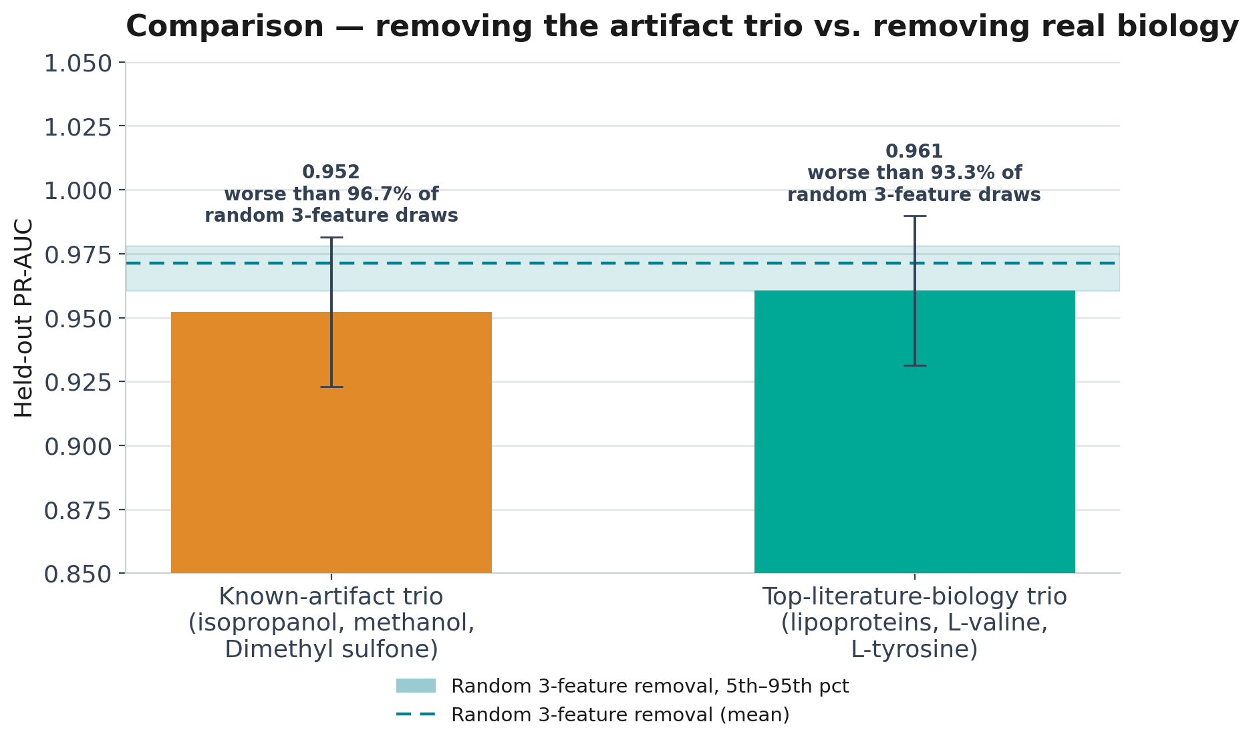
RESULT 4 · ARTIFACT VS. BIOLOGY
เปรียบเทียบ: ลบสารปนเปื้อน vs. ลบเมตาโบไลต์ที่มีหลักฐานทางชีวภาพ
เปรียบเทียบ PR-AUC เมื่อลบ known-artifact trio กับ top-literature-biology trio (k=3 ทั้งคู่) เทียบกับการลบแบบสุ่ม 3 ฟีเจอร์
ทั้งสองกลุ่มทำให้ประสิทธิภาพลดลงต่ำกว่าค่ากลางของการลบแบบสุ่มพอ ๆ กัน — บ่งชี้ว่าโมเดลพึ่งพา “artifact” มากพอ ๆ กับสารชีวภาพที่มีหลักฐานทางวรรณกรรม
ความเสี่ยงต่อการตีความผลในทางคลินิก หากไม่คัดกรอง exogenous artifacts ออกก่อน
7

Slide 8
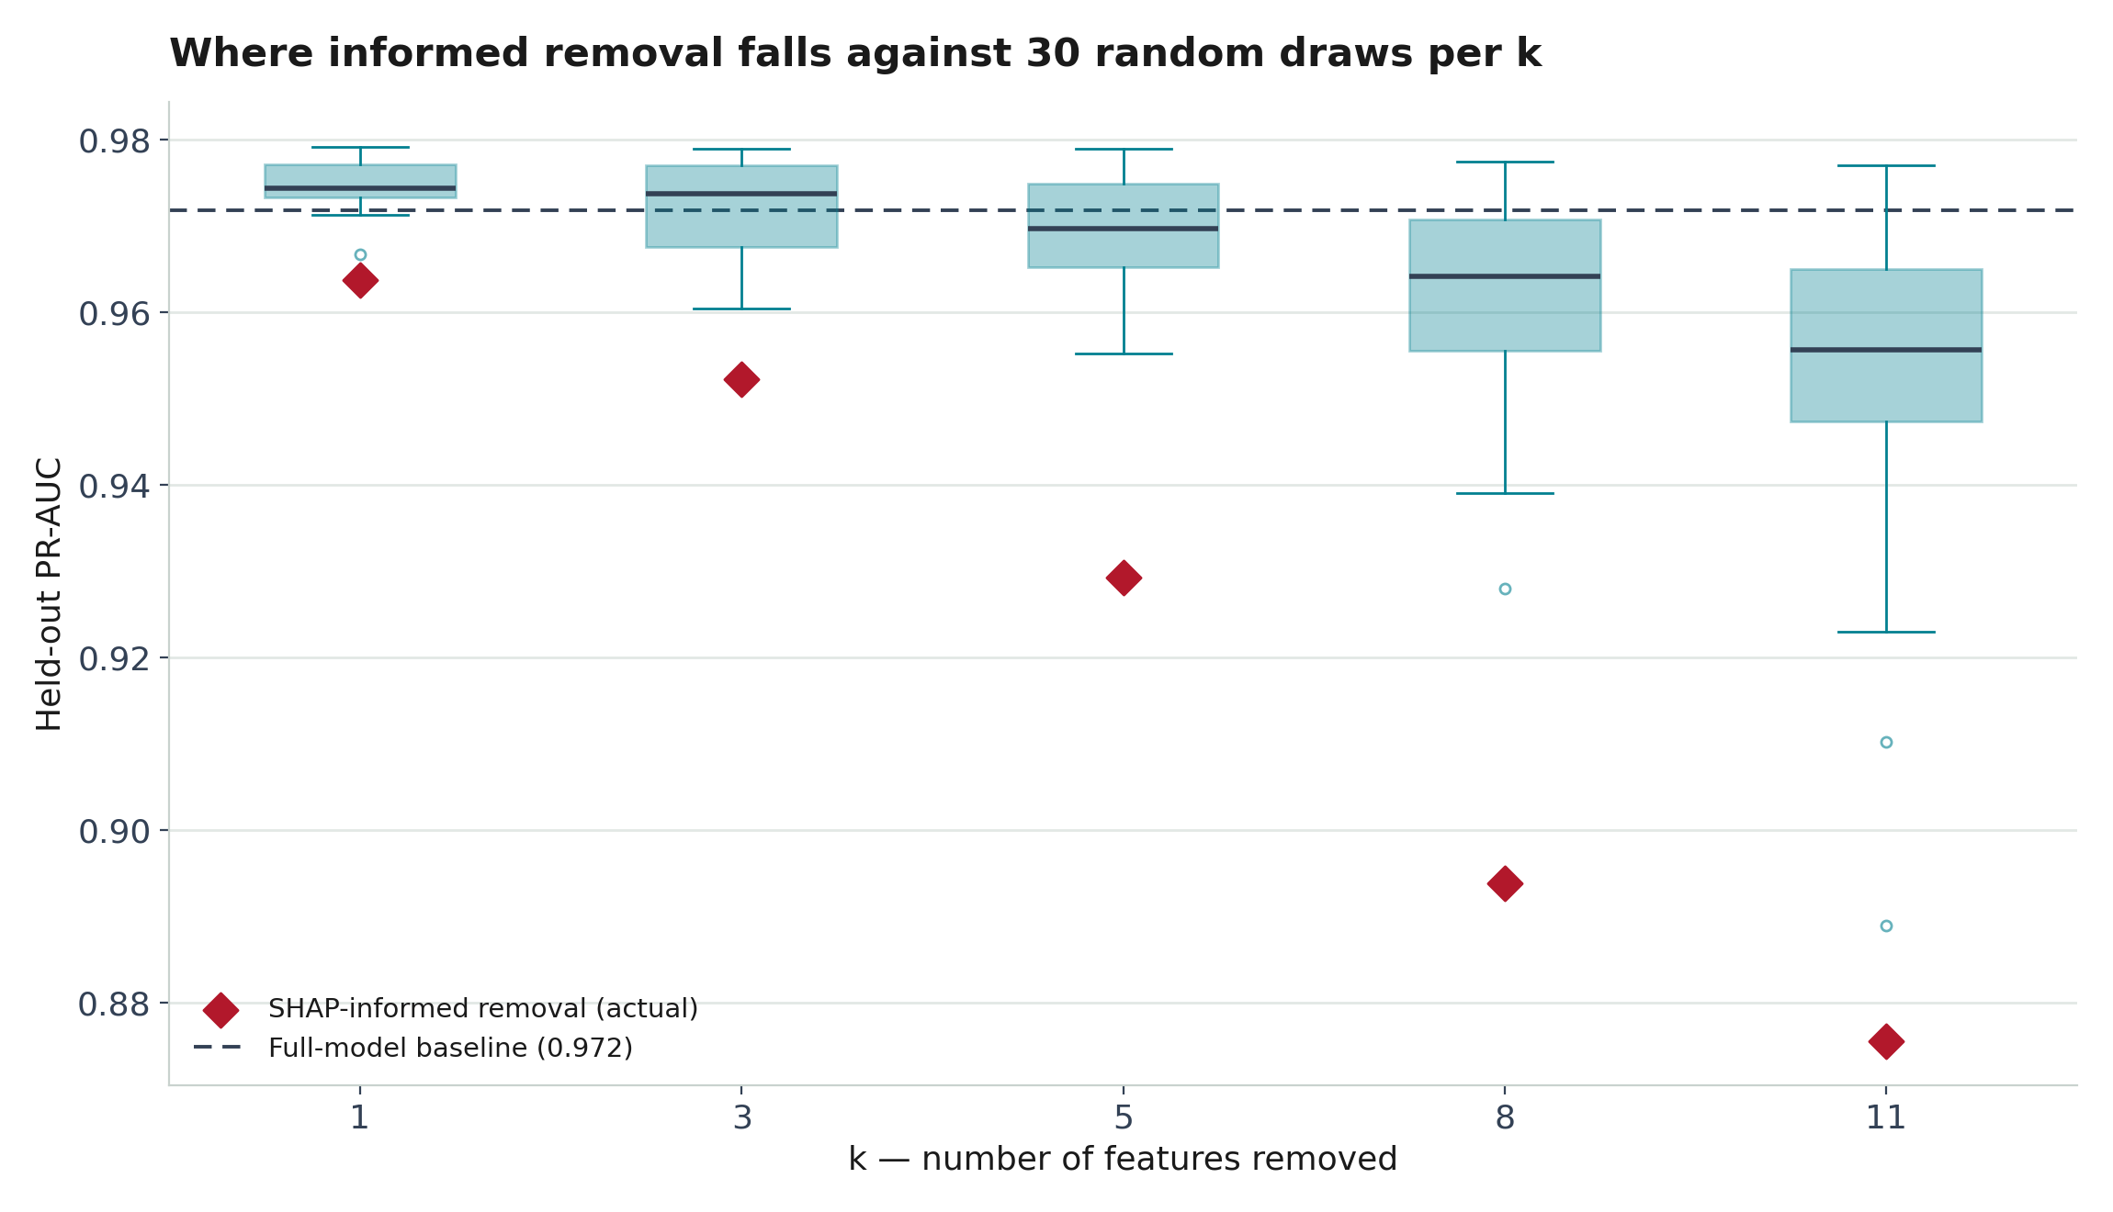
RESULT 5 · RANDOM-DRAW DISTRIBUTIONS
ตำแหน่งของการลบแบบ informed เทียบกับการกระจายของการลบแบบสุ่มทั้ง 30 ครั้ง
Boxplot ของ PR-AUC จากการลบแบบสุ่ม 30 ครั้งต่อ k พร้อมจุดค่าจริงของการลบแบบ informed (สีแดง)
ที่ k=1,3,5,8,11 ค่า informed อยู่ต่ำกว่าทุกกล่อง (นอกเหนือ whisker) เกือบทุกครั้ง — ไม่ใช่แค่ “ต่ำกว่าค่าเฉลี่ย” แต่ต่ำกว่าการกระจายทั้งหมดของการสุ่ม
8

Slide 9
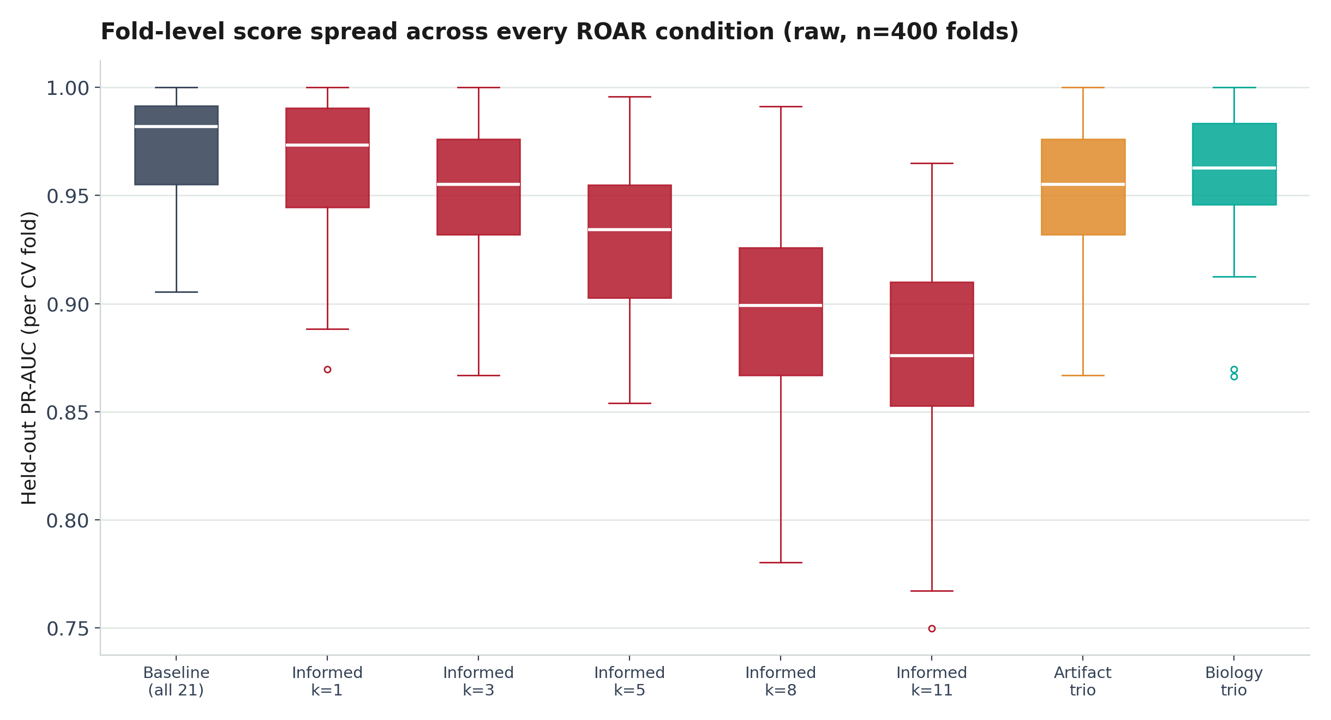
RESULT 6 · FOLD-LEVEL VARIANCE
ความแปรปรวนระดับ fold ยืนยันแนวโน้มเดียวกัน แม้มองข้อมูลดิบทั้งหมด
PR-AUC รายfold (n=400 fold-runs) ในทุกเงื่อนไขของ ROAR ตั้งแต่ baseline จนถึง k=11
median ของกลุ่ม informed ลดลงต่อเนื่องตาม k ในขณะที่กลุ่ม baseline/biology trio ยังคงอยู่ในระดับสูง — รูปแบบเดียวกับที่เห็นในค่าเฉลี่ยของ ROAR curve
9

Slide 10
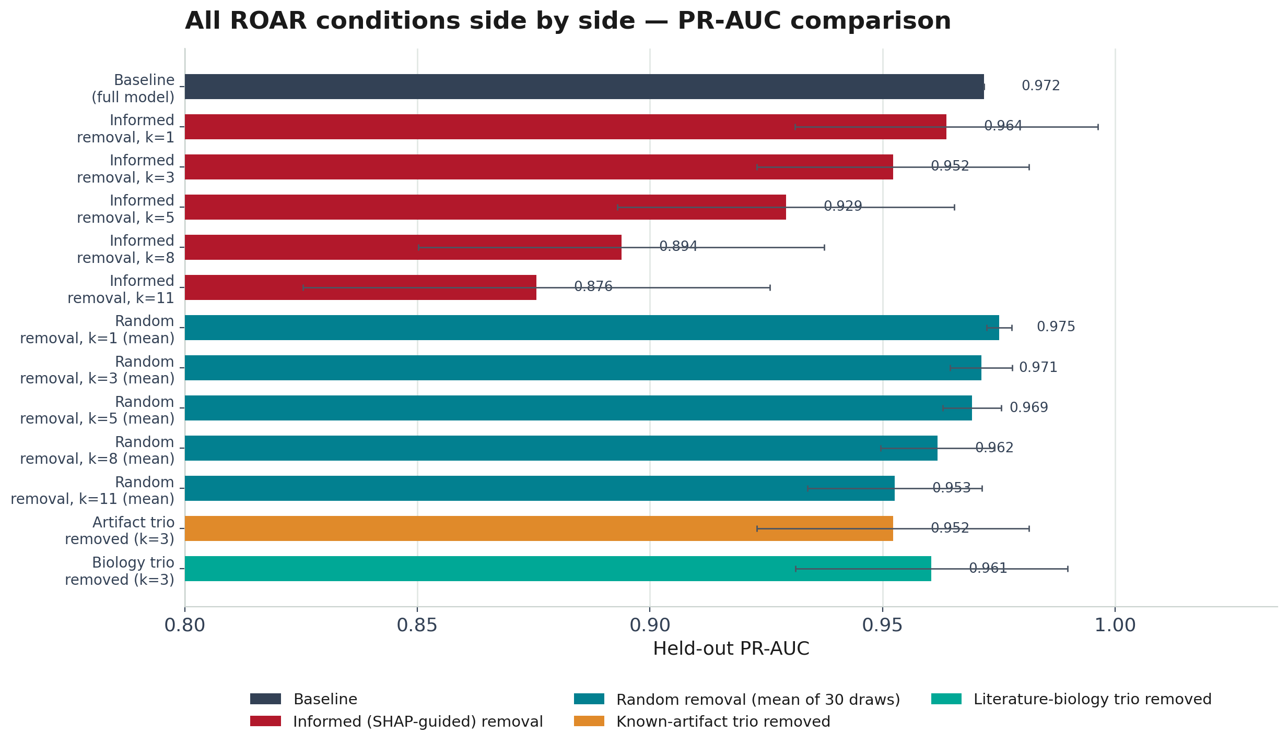
สรุปเปรียบเทียบ (COMPARISON) · RESULT 7
รวมทุกเงื่อนไขของ ROAR ไว้ในกราฟเดียว
PR-AUC ของทุกเงื่อนไข: baseline, informed removal (k=1–11), random removal เฉลี่ย (k=1–11), และ artifact/biology trio
กลุ่ม informed removal (แดง) อยู่ต่ำกว่ากลุ่ม random removal (เขียวอมฟ้า) ที่ k เดียวกันเสมอ และยิ่งลบมาก (k สูง) ช่องว่างยิ่งถ่างออก
10

Slide 11
ผลสรุปเชิงตัวเลข
SHAP ผ่านการทดสอบ ROAR
0.972
0.876
4 / 5
Baseline PR-AUC
(k=0, ฟีเจอร์ครบ 21 ตัว)
Informed-removal PR-AUC
ที่ k=11
จุด k ที่ informed removal
แย่กว่าการสุ่มทั้ง 30 ครั้ง (0th pctile)
k | Informed PR-AUC | Random mean | Percentile vs. random
1 | 0.964 | 0.975 | worse than ALL 30 draws
3 | 0.952 | 0.971 | worse than 96.7% of draws
5 | 0.929 | 0.969 | worse than ALL 30 draws
8 | 0.894 | 0.962 | worse than ALL 30 draws
11 | 0.876 | 0.953 | worse than ALL 30 draws
หลักฐานจาก 6 การทดลองยืนยันตรงกัน: SHAP สะท้อนฟีเจอร์ที่โมเดลพึ่งพาจริง — แต่ 3 อันดับแรกคือสารปนเปื้อน ไม่ใช่ชีววิทยาของโรคอ้วน
11

Slide 12
สรุปและข้อคิด (TAKEAWAYS)
SHAP น่าเชื่อถือในเชิง faithfulness — แต่สิ่งที่มันชี้กลับเป็นปัญหาข้อมูล
ROAR ยืนยัน Faithfulness
การลบฟีเจอร์ตาม SHAP ทำให้ PR-AUC ลดลงมากกว่าการลบแบบสุ่มในทุกค่า k (percentile 0–3.3%)
รูปแบบเดียวกันนี้เห็นทั้งในค่าเฉลี่ย (ROAR curve) และข้อมูลดิบระดับ fold (raw fold scores, n=400)
แต่พบความเสี่ยงเชิงข้อมูล (ไม่ใช่ปัญหาของ SHAP)
3 อันดับแรกที่โมเดลพึ่งพาที่สุดคือสารปนเปื้อนที่รู้จัก (isopropanol, methanol, Dimethyl sulfone) ไม่ใช่สารชีวภาพ
เมื่อลบสารเหล่านี้ โมเดลหาตัวแทนที่สหสัมพันธ์สูงมาใช้แทนได้ทันที (|r| สูงสุด 0.57) — ความเสี่ยงต่อ data leakage
ก่อนใช้งานจริงทางคลินิก ต้องกำจัด/ควบคุม exogenous artifacts เหล่านี้ออกจาก pipeline ก่อน
12

Slide 13
PART 2 · BEYOND EXPERIMENT A
Research Gaps & การขยายผล ROAR
ไปยัง Dataset อื่น
ROAR ใช้ได้จริงกับ Exp A — แต่มีข้อจำกัดอะไรบ้าง และไปต่อกับ Exp B / Exp C ยังไง

Slide 14
RESEARCH GAP · EXPERIMENT A
4 ข้อจำกัดของ ROAR ที่พบจริงจากผลการทดลอง
GAP 1 · FEATURE REDUNDANCY
GAP 2 · STATIC RANKING
r = 0.57
Fixed Top-k
ตัด L-valine ออก โมเดลเกาะ D-phenylalanine ที่สหสัมพันธ์สูงมาแทนทันที
SHAP ranking คำนวณครั้งเดียว ไม่ปรับตามโมเดลที่ retrain ใหม่ทุกรอบ
GAP 3 · EPISTEMIC GAP
GAP 4 · STATISTICAL RESOLUTION
3.3% vs 6.7%
1 / 30
Artifact trio และ Biology trio ให้ percentile ใกล้กันมาก — ROAR แยกไม่ออก
Random draws แค่ 30 ครั้ง/k → ความละเอียด percentile ที่ดีที่สุดคือ 3.3 pct
✓ ไม่ใช่ gap: Masking / OOD — เพราะตัดคอลัมน์แล้ว retrain จริงทั้งโมเดล ไม่ใช่แทนค่าด้วย mask
14

Slide 15
GENERALIZATION · EXPERIMENT B
เอา ROAR ไปจับ NHANES Clinical (T2DM)
ข้อมูล
สิ่งที่ต่างจาก Exp A
NHANES 2013–14 · n = 6,113
13 clinical features (ตัด HbA1c/glucose)
Prevalence 14.3%
PR-AUC 0.416 ± 0.030 (baseline 0.143)
Top SHAP: Age, Triglycerides,
Total cholesterol, Systolic BP
ไม่มี known-artifact ให้เทียบ
ต้องใส่ negative-control feature เองเพื่อทำ epistemic check
Redundancy risk สูงกว่า
TC/HDL/Cholesterol และ Creatinine/BUN collinear โดยโครงสร้าง
Cost ต่ำที่สุดใน 3 experiment
13 ฟีเจอร์ + train เร็ว → ทำ recursive re-ranking ได้ทุก checkpoint
15

Slide 16
GENERALIZATION · EXPERIMENT C
เอา ROAR ไปจับ MTBLS1 Urine NMR (T2DM)
132 samples × 220 NMR variables · 42 subjects · subject-grouped CV · ROC-AUC 0.976 ± 0.022
โอกาส: ทำ Contrast ซ้ำได้ตรง ๆ
ข้อจำกัดใหม่: Diffuse Batch Confound
ethanol ถูกระบุเป็น exogenous confounder อยู่แล้ว (เหมือน isopropanol ใน Exp A) — ตัดเทียบกับ BCAA/keto-acid trio ได้ทันที
control = ADG19007u, diabetes = ADG10003u ทายจาก batch ได้ 100% — ROAR ตัดทีละฟีเจอร์ ตรวจจับ confound ที่กระจายทั่วทุกฟีเจอร์แบบนี้ไม่ได้
Cost สูงกว่า Exp A ~10 เท่า (220 vs 21 ฟีเจอร์) → แนะนำจำกัด pool เหลือ 115 identified metabolites ก่อนทำ removal และคง StratifiedGroupKFold ไว้ทุกรอบ retrain
16

Slide 17
สรุปเปรียบเทียบ
ROAR บน Experiment A, B, C
ประเด็น | Exp A · Obesity | Exp B · NHANES | Exp C · MTBLS1 NMR
n / features | 177 / 21 | 6,113 / 13 | 132 (42 คน) / 220
Known artifact ให้ทดสอบ | มี | ไม่มี | มี (ethanol)
Computational cost | ต่ำ | ต่ำที่สุด | สูงที่สุด
Feature redundancy risk | ปานกลาง (r=0.57) | สูง (โครงสร้าง) | สูงที่สุด (multi-peak)
Diffuse confound | ไม่มีที่ทราบ | ไม่มีที่ทราบ | มี (batch=label 100%)
ROAR ใช้ซ้ำได้ทั้ง 3 experiment โดยไม่ต้องเปลี่ยน core loop — แต่ต้องปรับ scope, CV scheme และการตีความตามลักษณะข้อมูลของแต่ละชุด
17

Slide 18
ขั้นตอนถัดไป (NEXT STEPS)
ปิด gap ของ Exp A ก่อน แล้วค่อยขยายไป Exp B/C
ทำได้เลย (cost ต่ำ)
Exp A: เพิ่ม recursive re-ranking ทุก checkpoint + รายงาน proxy correlation คู่กับ ROAR curve
Exp B: ใช้ ROAR loop เดิมได้ตรง ๆ (13 ฟีเจอร์, train เร็ว) พร้อมเพิ่ม negative-control feature
ต้องวางแผนก่อนขยายไป Exp C
จำกัด pool เหลือ 115 identified metabolites ก่อน ลด combinatorial cost ของ 220 ฟีเจอร์
คง StratifiedGroupKFold + subject-reconstruction ไว้ทุกรอบ retrain ของ ROAR
ทำ contrast ethanol vs BCAA trio ก่อน — ให้คุณค่าทางวิชาการสูงสุดของการขยายผลนี้
18

